Slide 1
Школьный театр моды «Стильные штучки»
Учитель технологии Зажора Е.С.
МБОУ г. Иркутска СОШ № 42

Slide 2
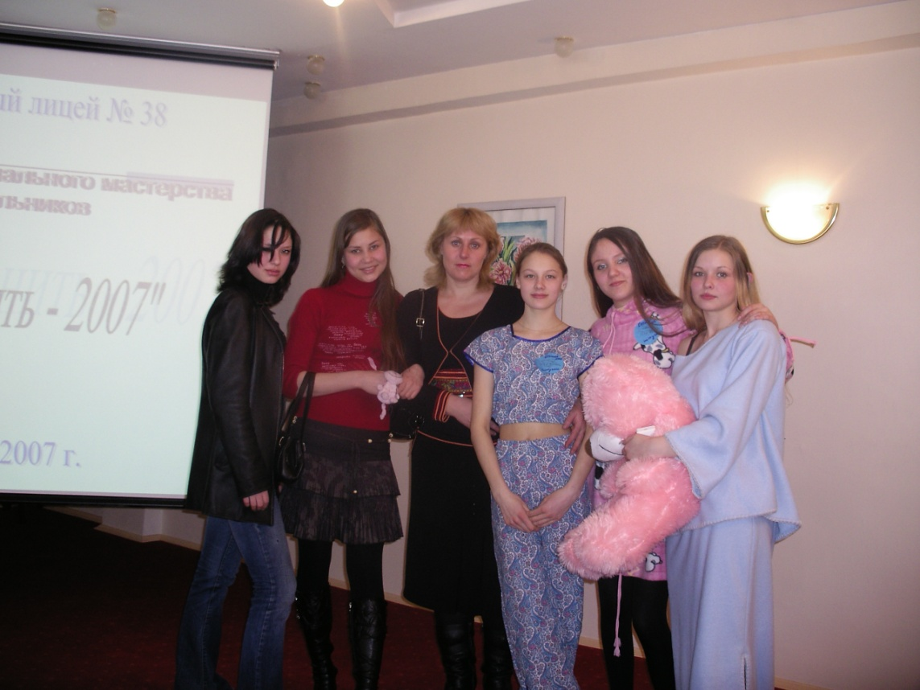
Модой сейчас интересуются все: и дети, и взрослые. А если еще ее показать театральными средствами, то и получится Театр моды.
В нашей школе театр моды был создан 2007 году.

Slide 3
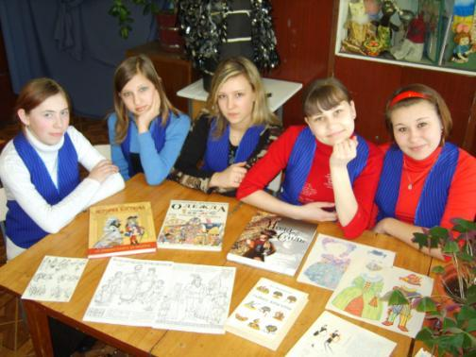
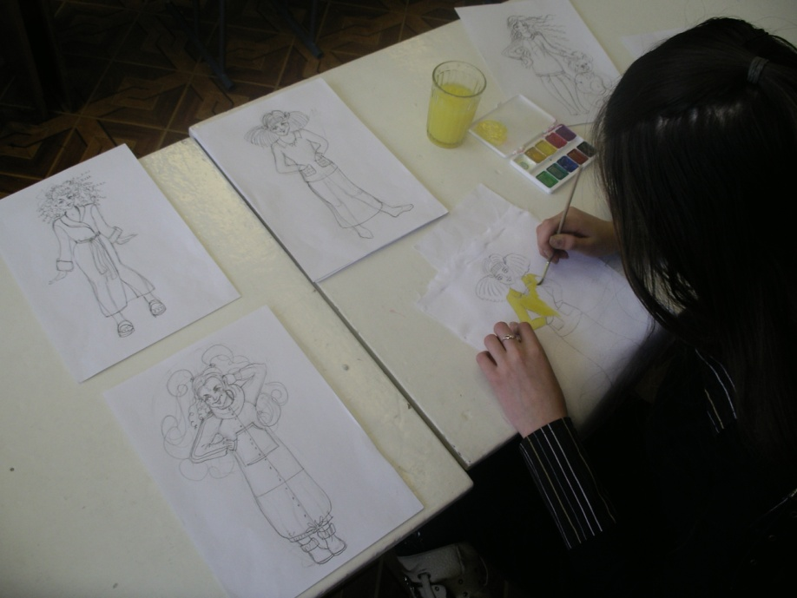
Участие в Театре Моды позволяет уделить должное внимание развитию художественно-эстетического вкуса, умению красиво одеваться, создавать свой стиль, свой имидж, свою систему ценностей и т.д.

Slide 4
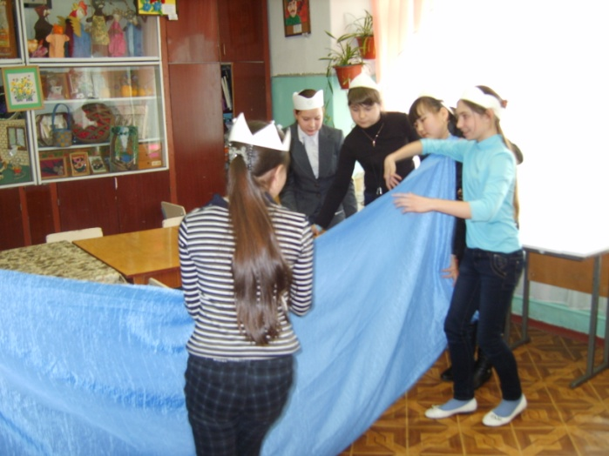
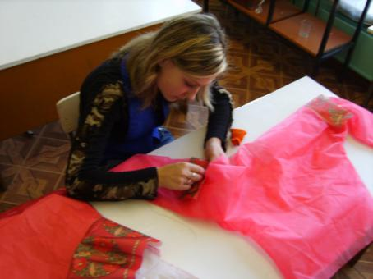
В сфере моды работают люди разных профессий: художники-модельеры, конструкторы, закройщики, портные, стилисты, визажисты,
манекенщицы. Девочки приходят в театр для того, чтобы получить знания, умения и навыки всех этих специальностей. Здесь они знакомятся с основами композиции костюма,
постигают азы портновского
мастерства и дефиле.

Slide 5
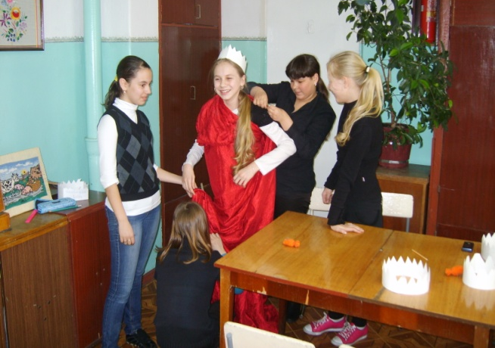
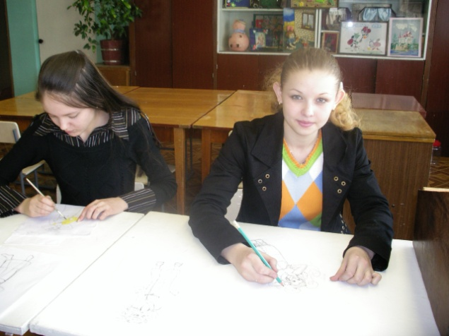
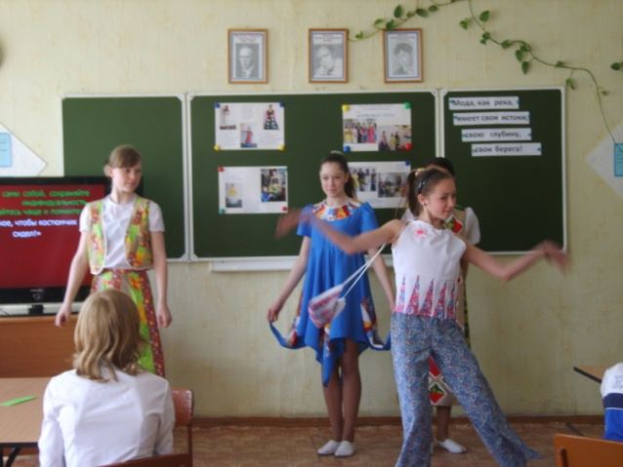
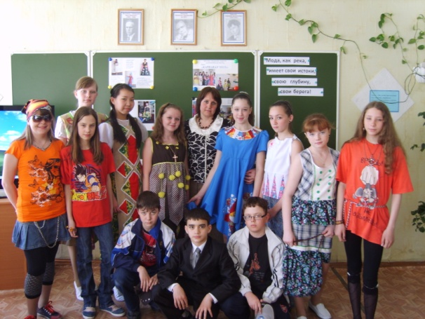
Занятия в театре моды развивают познания и творчество, а главное - обеспечивают необходимые условия для личностного развития и самосовершенствования, профессионального самоопределения девочек.
Театр моды - это коллективный и кропотливый труд педагога и детей: от эскиза до последнего шва в модели и демонстрации ее на сцене. За 5 лет существования театра были созданы интересные тематические коллекции с использованием новых технологий, интересных решений и массы фантазий.

Slide 6
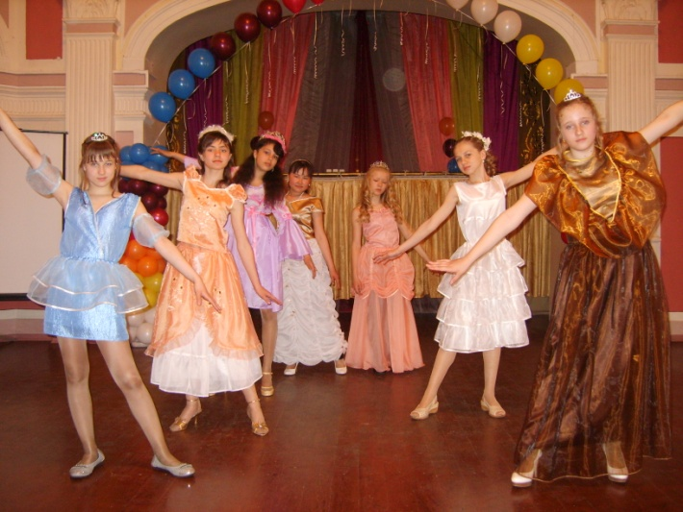
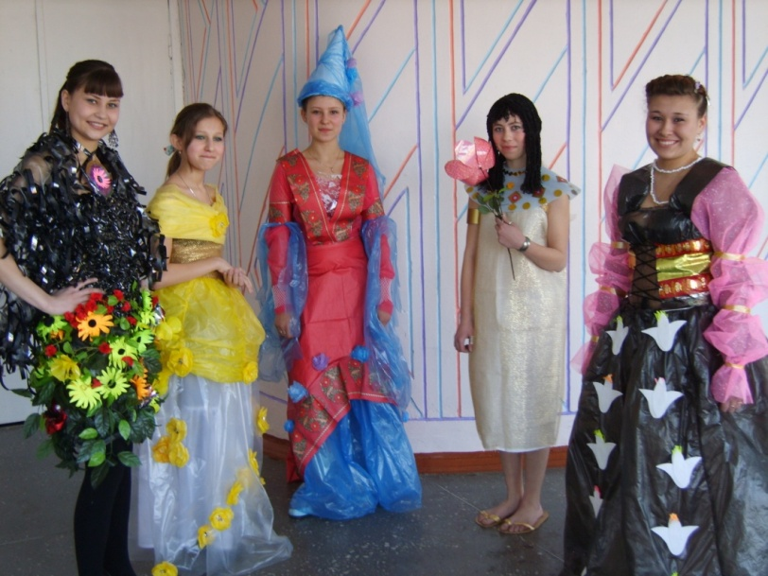
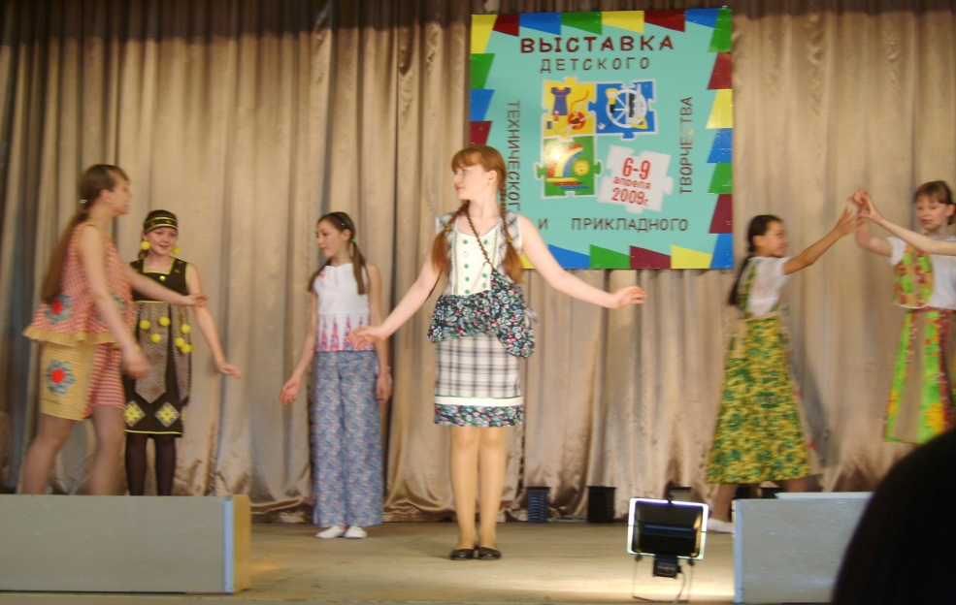
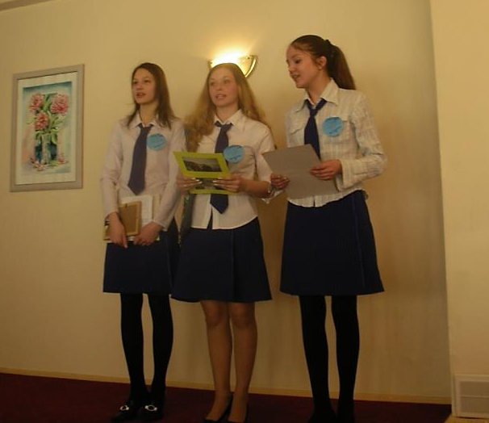
Обучающиеся участвуют в конкурсах «Серебряная нить», декоративно-прикладного творчества занимая призовые места.

Slide 7
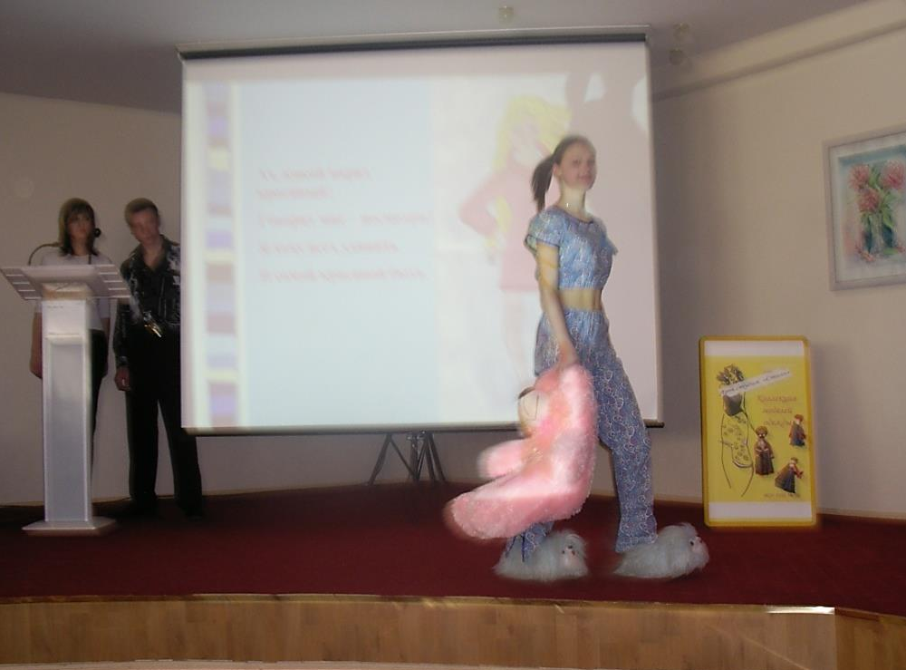
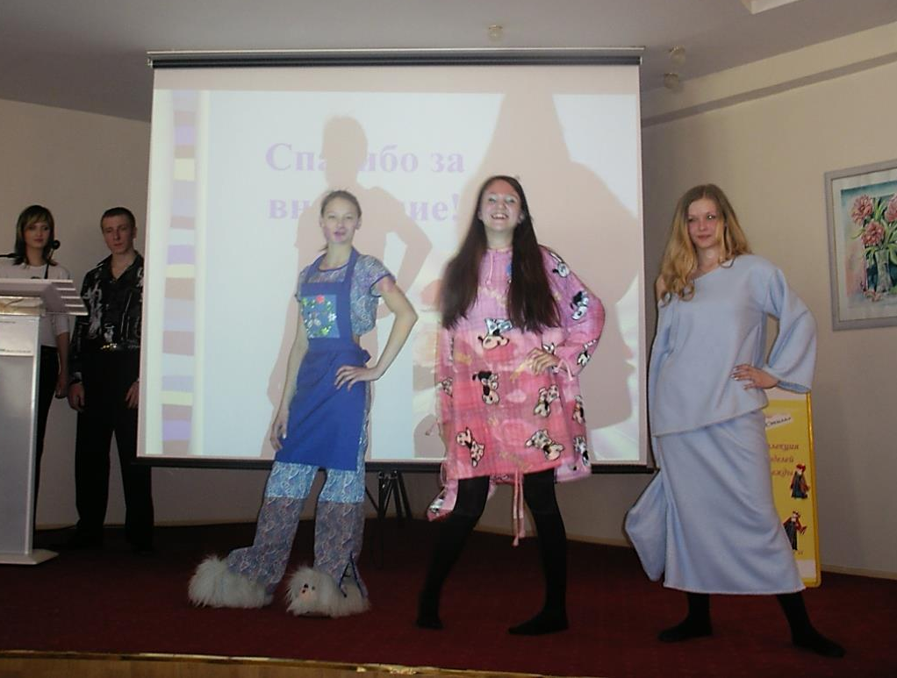
Коллекция домашней одежды
Дома хочется отдохнуть от рабочего дня, деловых контактов, от уличного движения и шума.
Уютная домашняя одежда позволяет нам полностью расслабиться и прекрасно отдохнуть и душой, и телом.

Slide 8
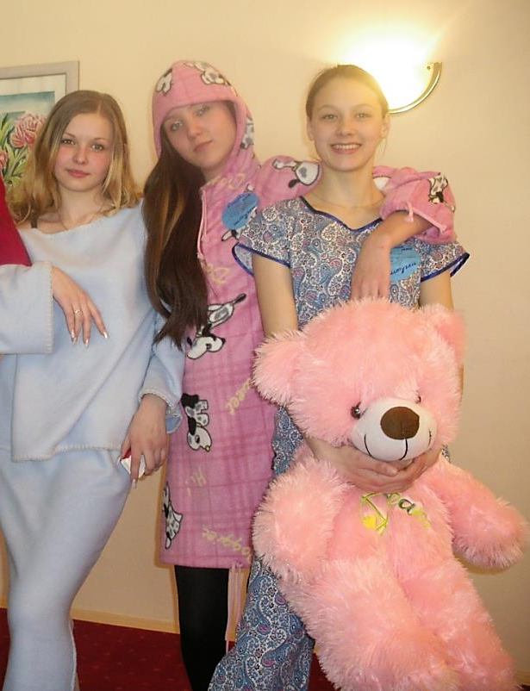
Коллекция домашней одежды
Красивая одежда «работает» на нас, даже если ее некому оценить и похвалить. Она «подтягивает» нас, в ней мы нравимся себе, а это всегда залог хорошего настроения.

Slide 9
Ты историю моды знаешь? Сколько ей пришлось пережить? Чтоб сегодня людям служить. Хочешь вернемся назад на века, Чтоб посмотреть, что носили тогда!
Мода, как река,
Имеет свои истоки,
свою глубину,
свои берега!

Slide 10
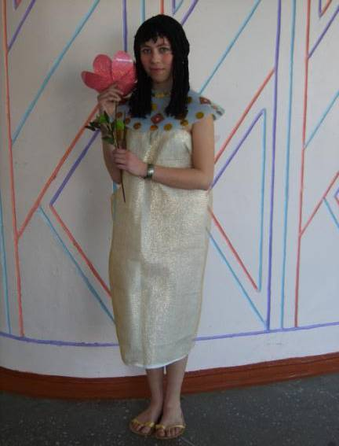
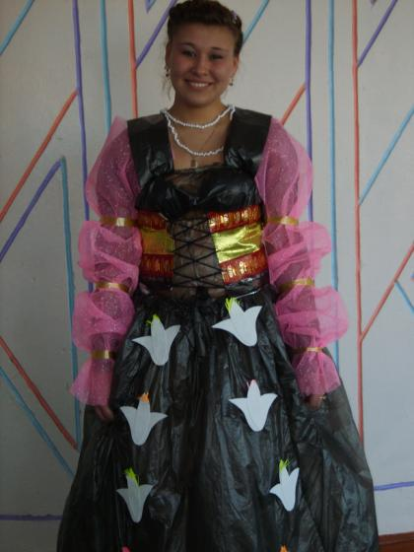
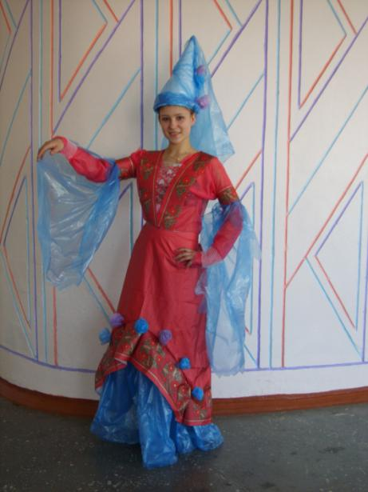
Карнавал эпох
Возрождение
Древний Египет
Средние века

Slide 11
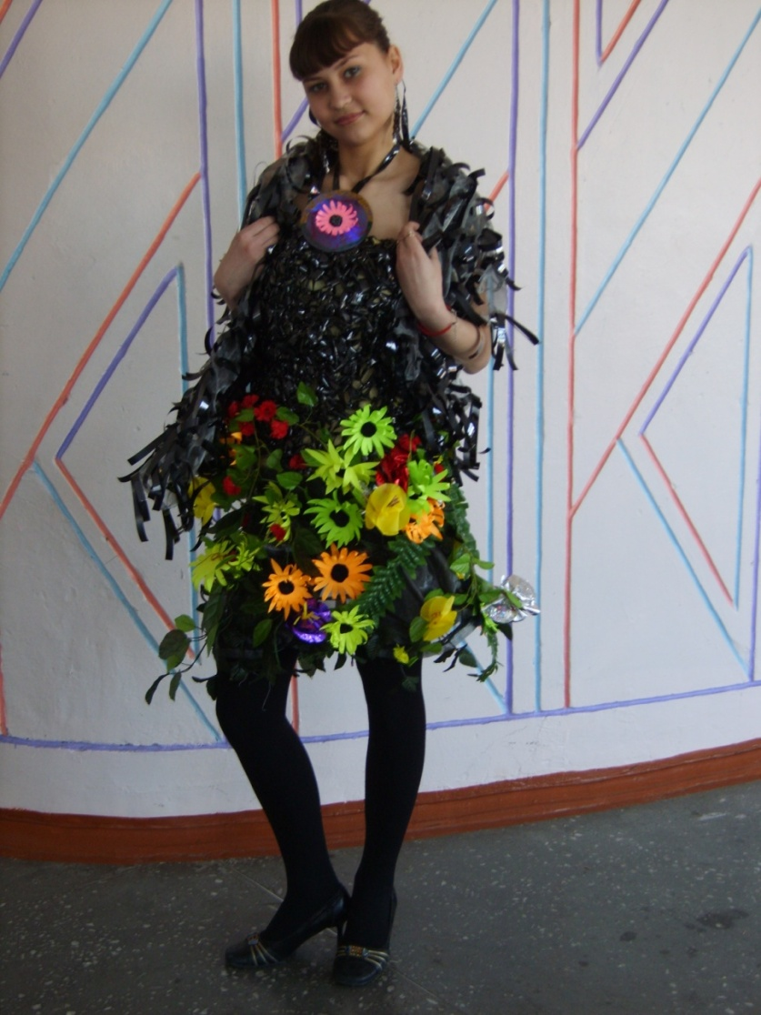
Карнавал эпох
19 век
Костюм будущего

Slide 13
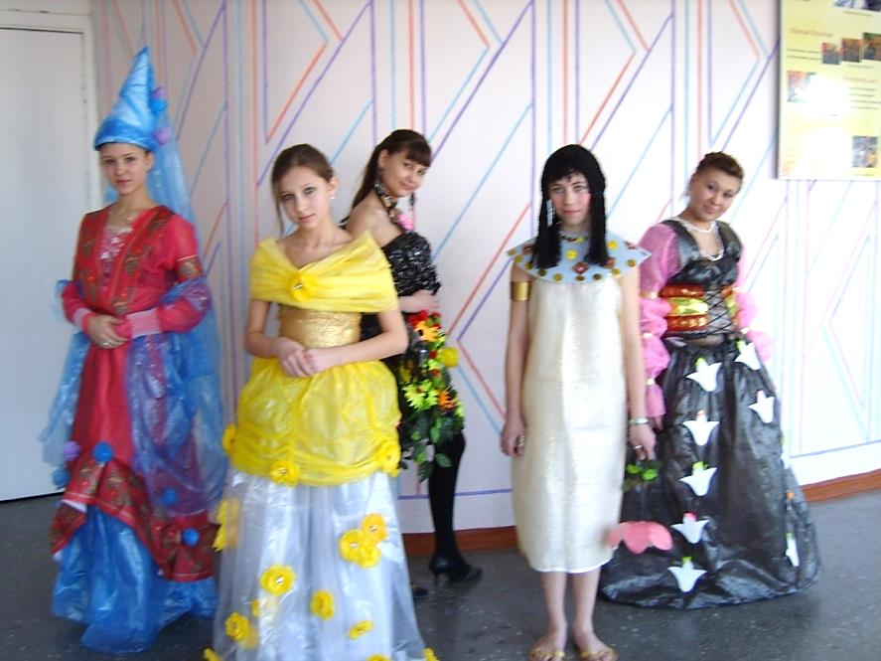
Для изготовления коллекции использовались нетрадиционные материалы: полиэтилен, магнитофонная лента, хозяйственные пакеты, упаковочный материал, одноразовые скатерти, сетка для упаковки цветов, пенопласт и другие материалы.

Slide 14
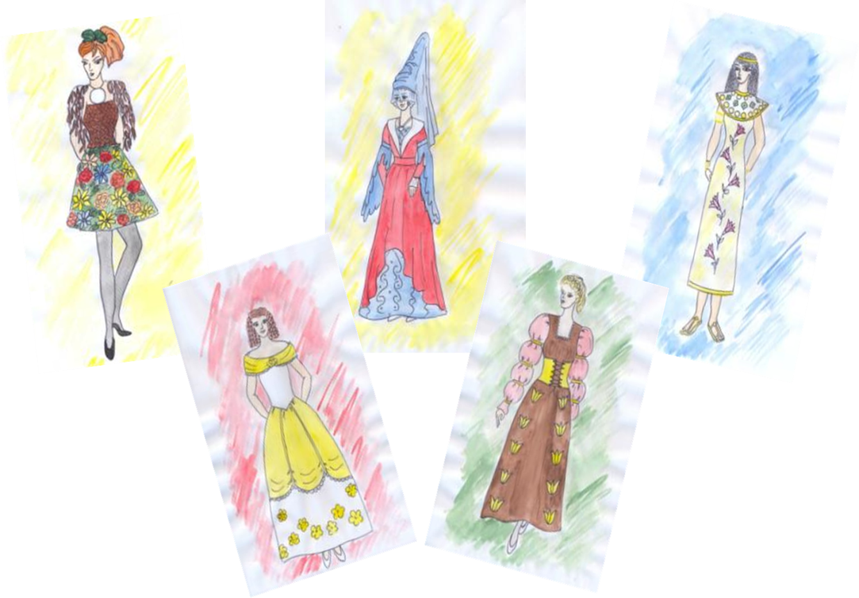
Работа над созданием костюмов
Изучение особенностей разных эпох с помощью литературных источников
Создание эскизов костюмов

Slide 15
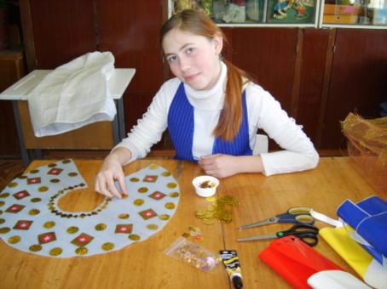
Изготовление костюмов

Slide 16
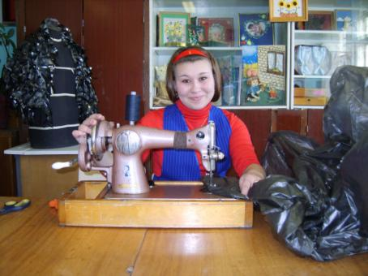

Slide 17
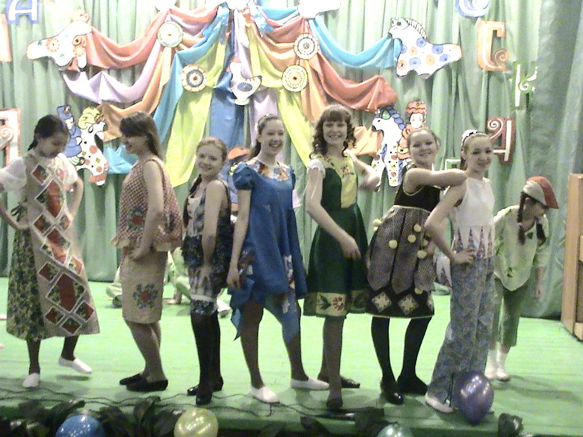
Лоскутная мелодия

Slide 18
Как будто брызги радуг попали на эти наряды!

Slide 19
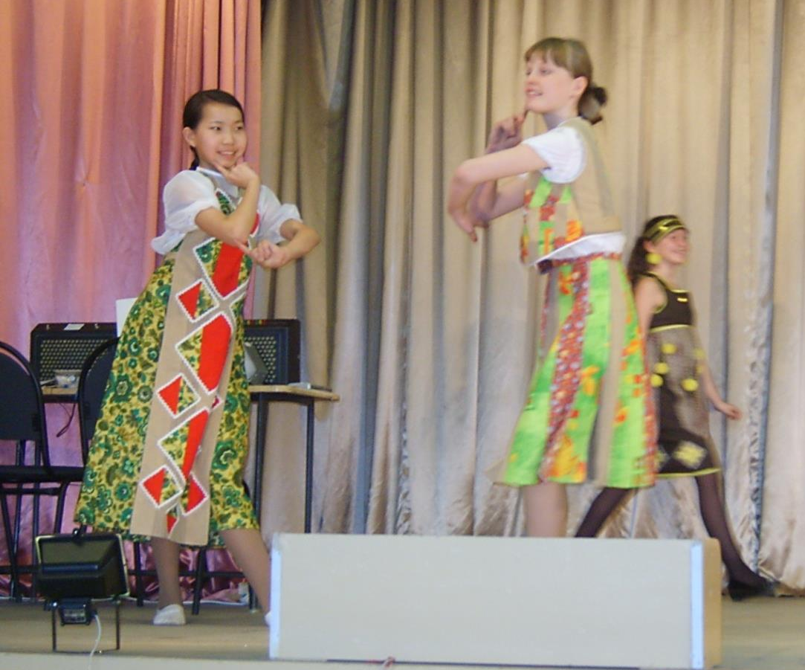

Slide 20
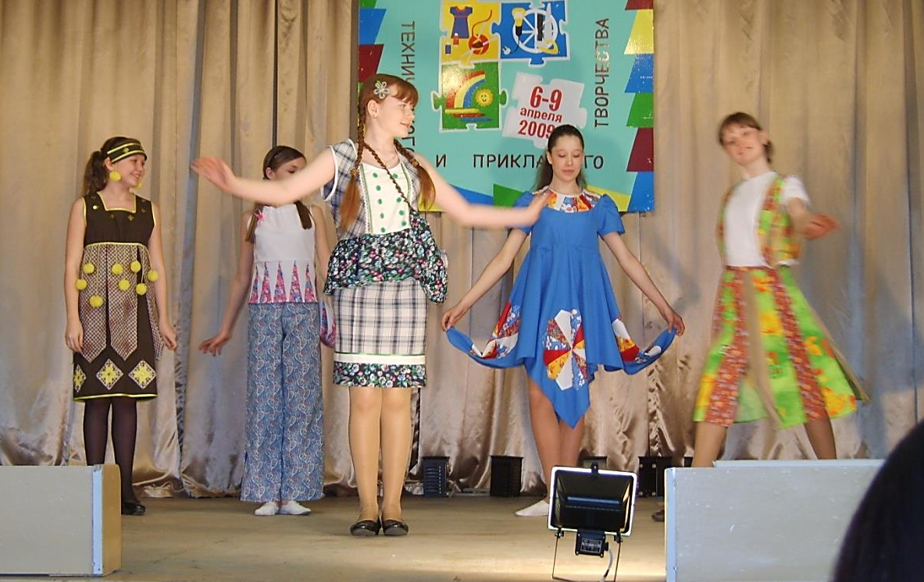
Какой простор фантазии!

Slide 21
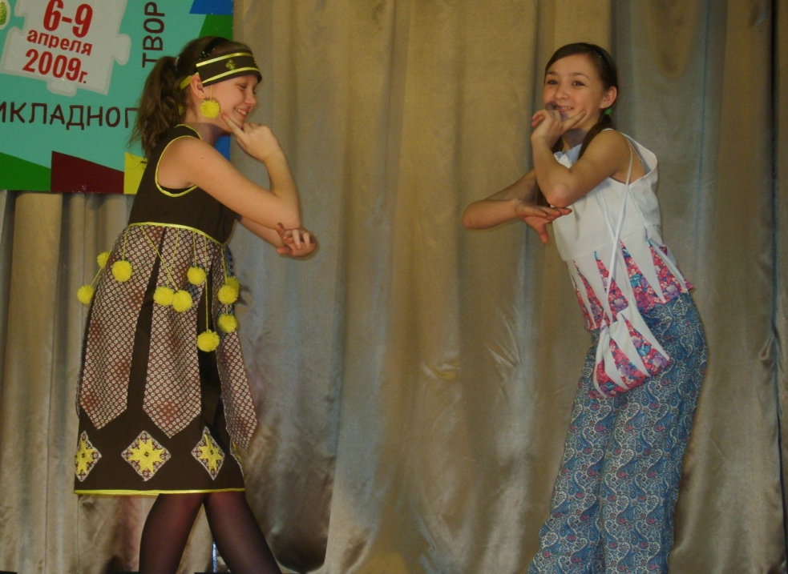
Настроение - лучше не бывает!

Slide 22
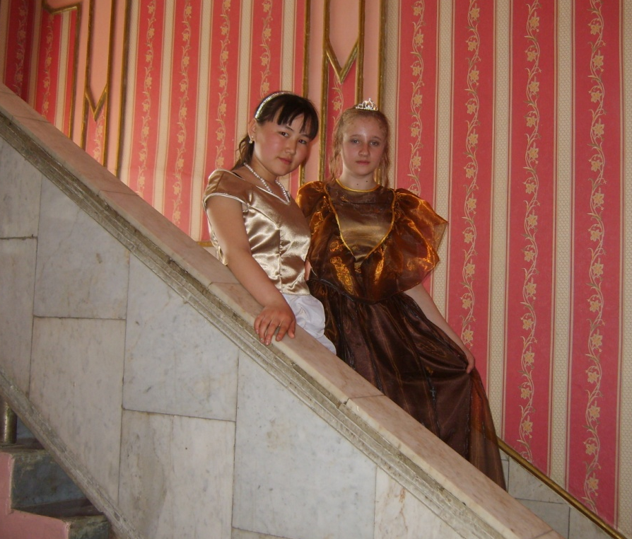
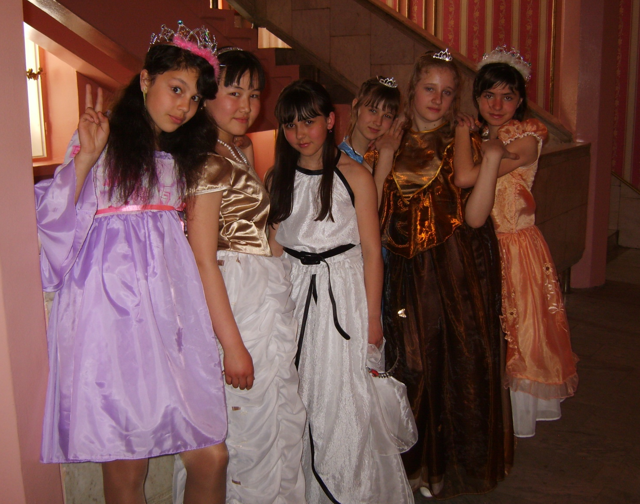
Иркутские принцессы
Завтрашняя девочка – принцесса,
Не дождется праздника никак.

Slide 23
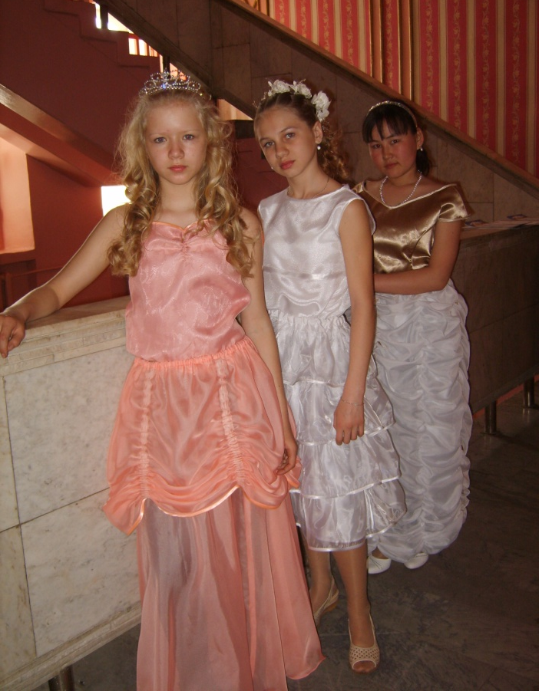
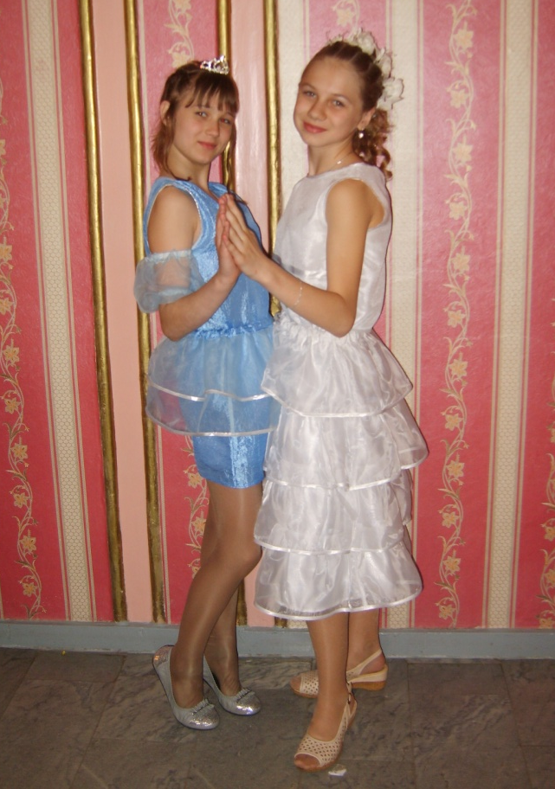
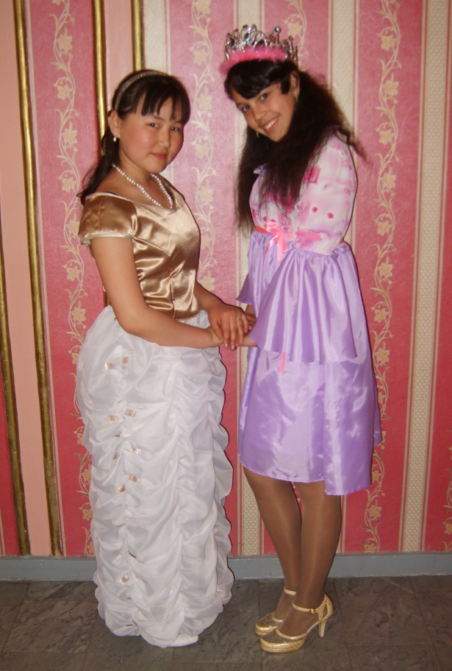
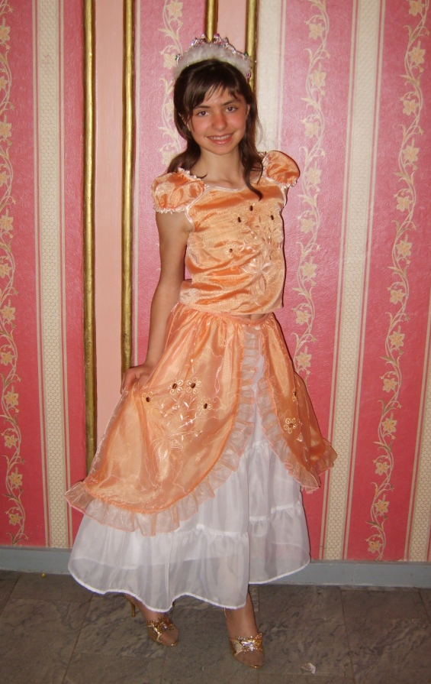
Иркутские принцессы
Что-то обязательно случиться, Если это долго, долго ждать! Нелегко принцессою родиться…

Slide 24
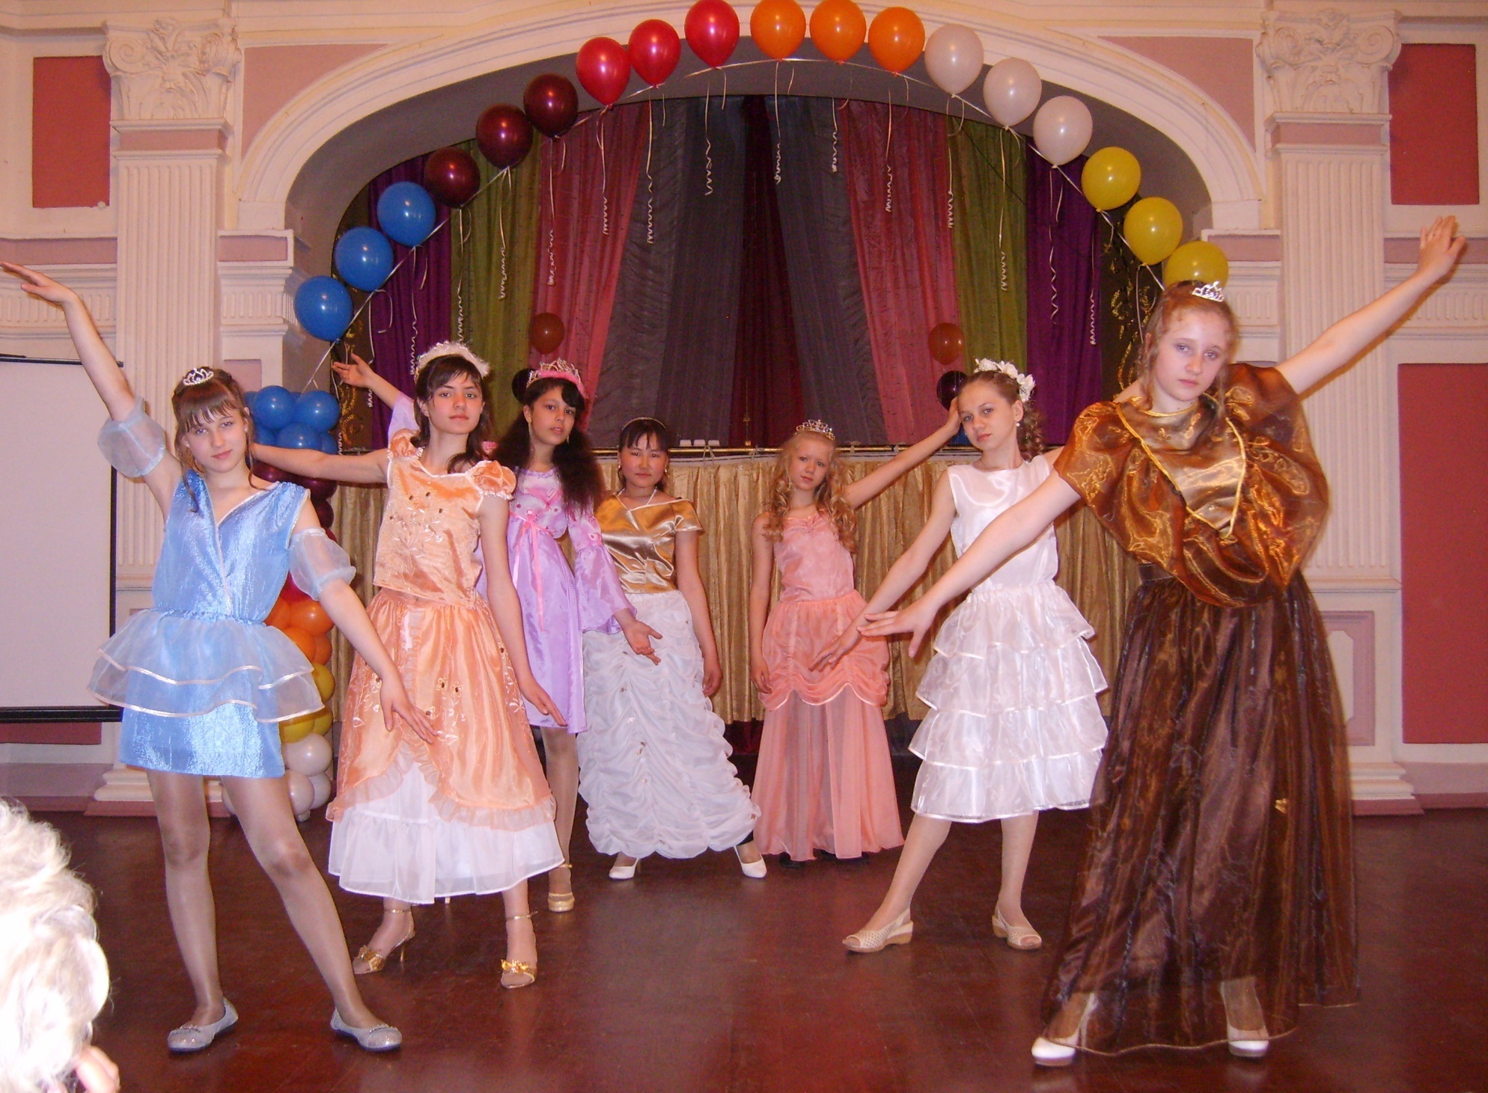
Но зато принцессой можно стать!

Slide 25
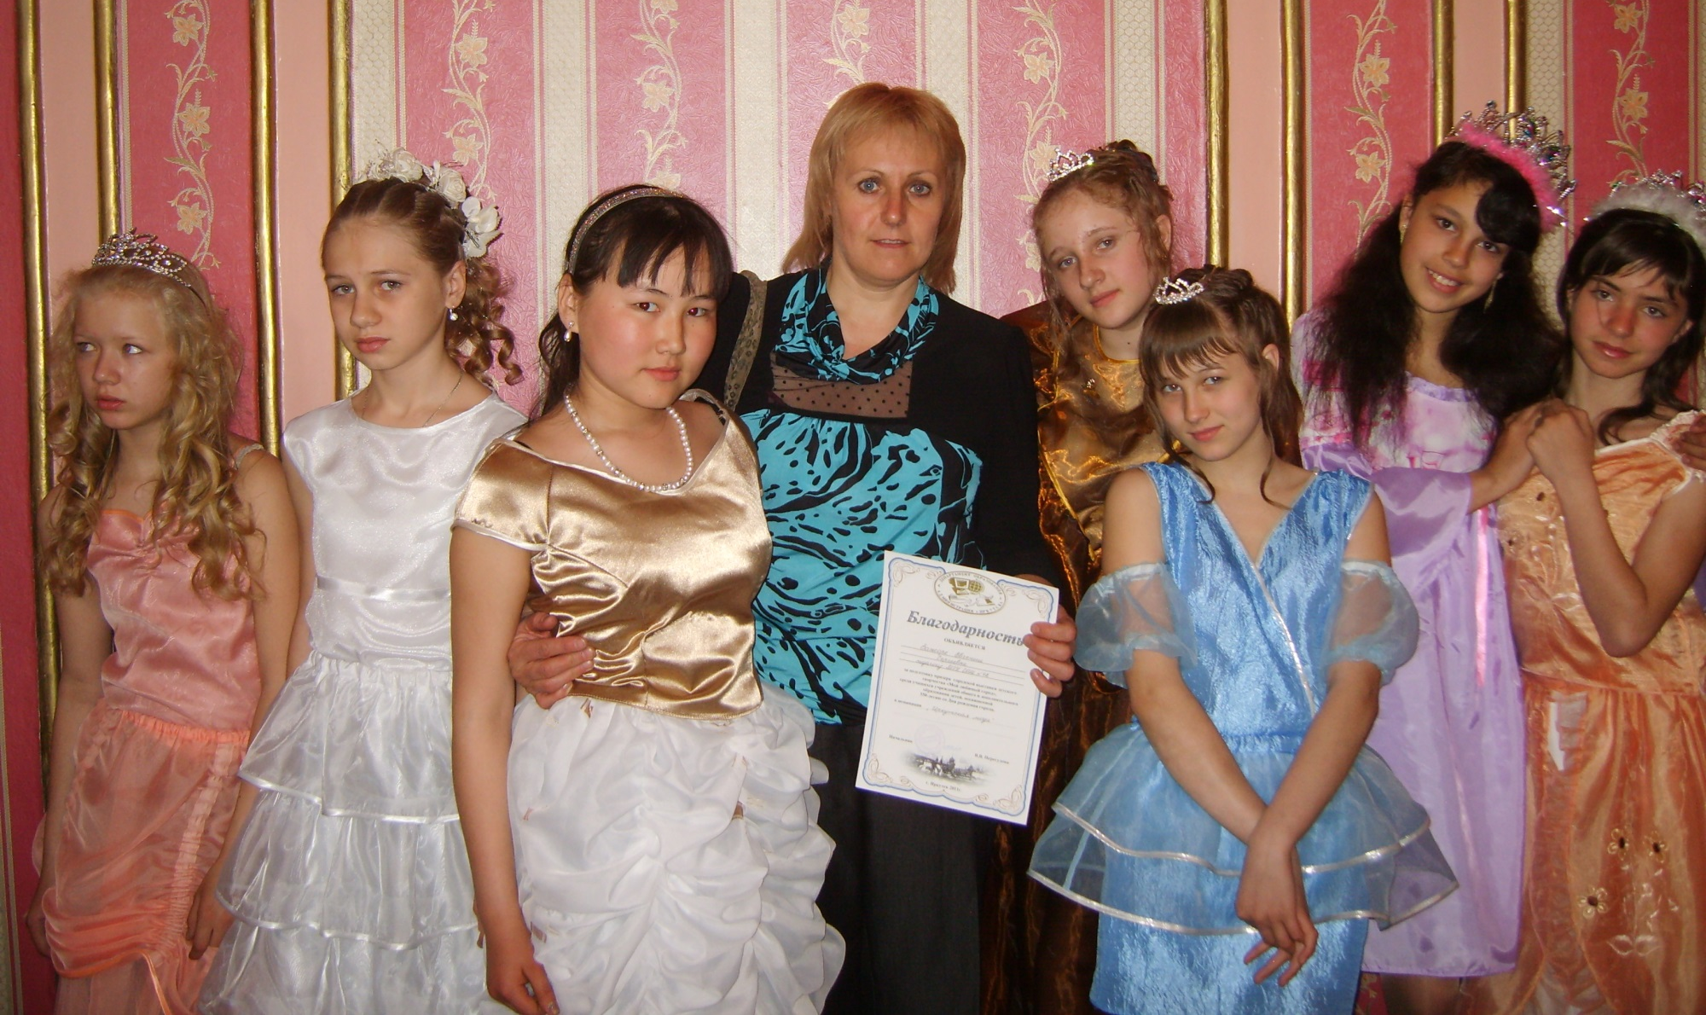

Slide 26
Понимая язык моды, мы можем создавать собственный неповторимый образ, способный очаровать окружающих, и возможно, заставить себя сделаться лучше.
Ведь нельзя же совершить низость, когда ты прекрасен!

